Slide 1

Daily Book Module User Guide
LGE Confidential
2025. 10. 10
IT Team LGEPR

Slide 2
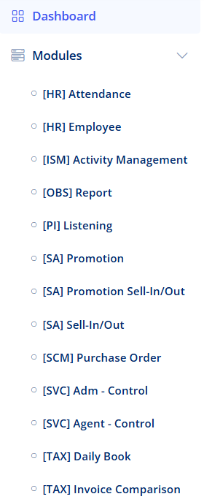
Daily Book Module
Daily Book Module
Seleccionar esta área para abrir el módulo de daily book, el cual se explicará en las siguiente hojas.
1

Slide 3
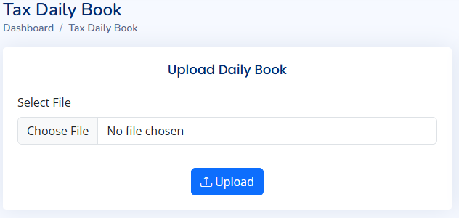
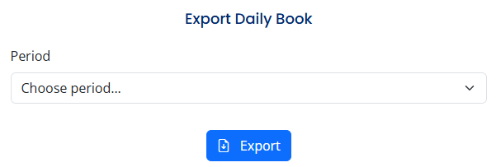
Daily Book Module
Upload Book Module
Subida masiva de raw data de daily book.
Subir al sistema.
1
2
Export Daily Book
Seleccionar periodo del año a descargar-
Botón exportar, presionar para descargar el daily book con el periodo seleccionado.
1
2

Slide 4
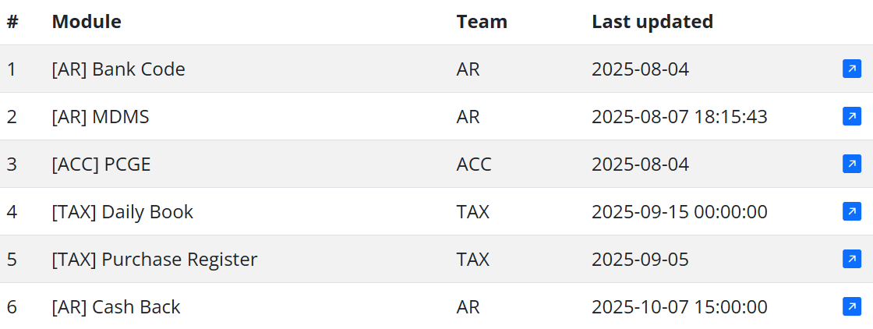
Daily Book Module
Control de subida de datos por cada módulo
Nombre de cada módulo que participa en el proceso del daily book.
Nombre del equipo encargado de compartir los datos actualizados por cada módulo..
Última subida de datos para cada módulo.
Botón para abrir el módulo correspondiente en una nueva pestaña.
1
2
3
4

